Slide 1
Historische vaardigheden
Je moet kunnen PERIODISEREN, d.w.z. dat je de zes tijdvakken kent.
Hoe wordt het gevraagd op het CSE? Vraag 1 van het CSE = Door de tijd heen.
Hoe pak je dit aan? Schrijf achter elk van de 6 (altijd 6!) gebeurtenissen het tijdvak, en zet ze dan in goed volgorde. Soms zijn er twee gebeurtenissen uit hetzelfde tijdvak; denk dan logisch na….

Slide 2
Historische vaardigheden
VOORBEELD
VOORBEELD: De volgende historische gebeurtenissen hebben te maken met vrouwengeschiedenis:
1 Joke Smit schrijft in Het onbehagen bij de vrouw dat gehuwde vrouwen in deze tijd van toenemende welvaart moeten weigeren nog langer een “kudde stofzuigervee” te zijn.
2 De zestienjarige Aletta Jacobs stuurt aan de liberale minister-president Thorbecke een verzoek tot toelating aan de universiteit van Groningen om voor arts te kunnen studeren. Bij hoge uitzondering stemt Thorbecke toe. Lange tijd zou Aletta Jacobs de enige vrouwelijke student zijn.
3 De Nederlandse koningin Juliana zegt in een toespraak tot het Amerikaanse Congres dat steeds meer mensen tegenover elkaar staan in twee ideologische blokken. Door de atoombommen is dat een groot gevaar voor de wereld.
4 Dr. Aletta Jacobs en andere vrouwen uit neutrale landen bezoeken de regeringsleiders van de oorlogvoerende landen om te onderzoeken of zij een rol kunnen spelen in de beëindiging van de Eerste Wereldoorlog.
5 Moslimorganisaties in Nederland klagen VVD-politica Ayaan Hirsi Ali aan vanwege haar uitspraken over de islam. Zij doet deze uitspraken in het kader van haar strijd voor gelijke rechten van man en vrouw.
6 In Harlingen verschijnt een pamflet waarin betoogd wordt “dat de vrijheid en gelijkheid in de rechten van de mens, zoals zij nu in de Franse Revolutie aangenomen zijn” ook voor vrouwen moeten gelden.
2p Zet deze zes gebeurtenissen in de juiste volgorde, van vroeger naar later. Noteer alleen de nummers.

Slide 3
Historische vaardigheden
Je moet bronnen onderscheiden, d.w.z. dat je geschreven en ongeschreven bronnen en primaire (=van iemand die erbij was; uit die tijd, etc) en secundaire (van een historicus bijvoorbeeld) bronnen uit elkaar houdt.
Hoe wordt dit gevraagd op het CSE? Tot nu toe nooit!

Slide 4
Historische vaardigheden
Je moet de BETROUWBAARHEID VAN BRONNEN vaststellen, d.w.z. dat je laat zien of de bronmaker/schrijver betrouwbaar is.
Hoe wordt dit gevraagd op het CSE? Dit wordt VAAK GEVRAAGD!! De laatste jaren wordt vaak naar de eenzijdigheid van bronnen gevraagd.
Hoe pak je dit aan? Een bron is betrouwbaarder als:
de bronmaker aanwezig is / getuige is;
als hij/zij onpartijdig is;
als hij / zij de waarheid wil vertellen.
Daarom is een dagboek een betrouwbare bron, en de memoires van een politicus niet.

Slide 5
Historische vaardigheden
VOORBEELD
Bron: Viktoria Louise von Hohenzollern, de dochter van keizer Wilhelm II, schrijft in 1937 haar memoires over een gebeurtenis die zich afspeelt op 25 november 1914 in het Duitse hoofdkwartier in Charleville (Frankrijk):
Vader sprak tijdens het eten over het nieuws van de ondergang van het Engelse slagschip Audacious, dat op een Duitse mijn was gelopen. Een van de aanwezigen merkte op, dat het maar een haar gescheeld had, of ook het passagierschip Oceanic, een van de Engelse zeereuzen, was op een mijn gelopen. Vader antwoordde: "God zij dank, is dat niet gebeurd." Toen hij zag dat zijn woorden zijn gesprekspartner verbaasden, ging de keizer rechtop zitten en zei met klem: "Wij voeren geen oorlog tegen vrouwen en kinderen. Wij zullen de oorlog fatsoenlijk voeren; het geeft niet wat de anderen doen. Houdt daar rekening mee.“
VRAAG: Is deze bron betrouwbaar?

Slide 6
Historische vaardigheden
REPRESENTATIVITEIT VAN BRONNEN vaststellen, d.w.z. dat je aantoont of een bepaalde bron kenmerkend is voor een bepaalde tijd / ideologie / ontwikkeling.
Hoe wordt dit gevraagd op het CSE? Meestal gewoon letterlijk, dus is de bron representatief?
Hoe pak je dit aan? Kijk of de bron overeenkomt met het algehele beeld van een periode / ideologie / ontwikkeling. Zo niet, dan is het een uitzondering, en dus niet-representatief. Je kunt vaak antwoorden met: “het beeld is representatief, want het komt overeen met wat andere bronnen laten zien.” OF “het beeld is niet representatief, want in andere bronnen zie je juist dat ……”

Slide 7
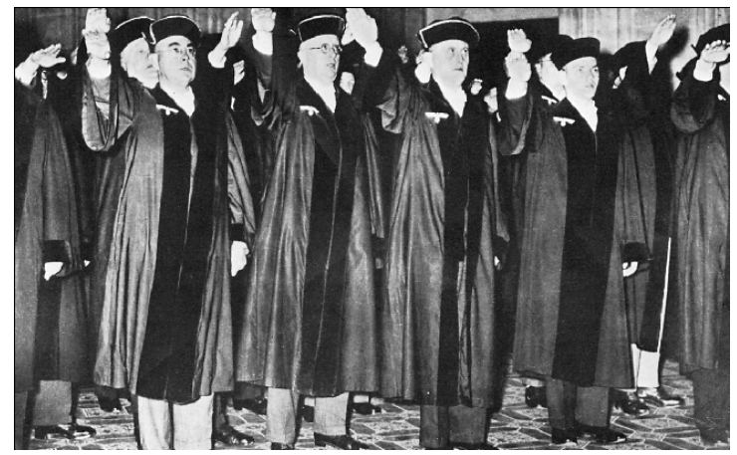
Historische vaardigheden
VOORBEELD
VOORBEELD:
Bron: Deze foto van rechters in toga uit de jaren 1933-1945 is gebruikt op een tentoonstelling over de naziperiode in Duitsland. Op de foto brengen de rechters de Hitlergroet.
VRAAG: is deze bron representatief?

Slide 8
Historische vaardigheden
Je moet de BRUIKBAARHEID VAN BRONNEN vaststellen, d.w.z. dat je laat zien waarom je bepaalde gegevens wel of niet voor een onderzoek kunt gebruiken.
Hoe wordt dit gevraagd op het CSE? Meestal met de vraag: “Is deze bron bruikbaar voor je onderzoek.” Dit kun je dan koppelen aan de betrouwbaarheid, want een onbetrouwbare bron is niet bruikbaar. En aan representativiteit, want een niet-representatieve bron is niet bruikbaar.
Hoe pak je dit aan? Let op de betrouwbaarheid/eenzijdigheid/representativiteit van de bron en je weet genoeg!

Slide 9
Historische vaardigheden
Feiten onderscheiden van vooroordelen, meningen en stereotypen.
Feiten zijn controleerbaar;
Meningen zeggen iets over de persoon (=subject) en dus niets over het object;
Stereotypen zijn vastgeroeste beelden van een groep mensen, zoals blonde vrouwen die dom zouden zijn;
Vooroordelen zeggen iets over één persoon op basis van een stereotype.
Hoe wordt dit gevraagd op het CSE? De begrippen worden als bekend verondersteld. En je ziet steeds vaker de vraag: “Ondersteun deze bewering met twee argumenten (en dan worden hier bijna altijd feiten bedoeld)
Hoe pak je dit aan? Leg de begrippen uit de bewering goed uit en licht dit toe met een feit.

Slide 10
Historische vaardigheden
VOORBEELD
Eind jaren vijftig, begin jaren zestig werd Nederland een consumptie- maatschappij.
Een bewering: Het ontstaan van de consumptiemaatschappij heeft bijgedragen aan de tweede feministische golf.
VRAAG: Ondersteun deze bewering met twee argumenten.

Slide 11
Historische vaardigheden
Oorzaken, aanleiding, gebeurtenissen en gevolgen onderscheiden.
Hoe wordt dit gevraagd op het CSE? Er wordt van je verwacht dat je het verschil weet tussen oorzaak en aanleiding (=meest directe oorzaak). En een gevolg wordt vaak in een redeneervraag gesteld, bijv. Beredeneer waarom ‘De Duitse bezetting van Nederland’ een logisch gevolg was van de buitenlandse politiek van Hitler.
[LET OP: bij gevolgen is het belangrijk in de gaten te houden dat sommige gevolgen bedoeld zijn en andere onbedoeld [Zo was het feit dat de Joden na WO-II een eigen land ‘kregen’ nooit de bedoeling van Hitler, maar het gebeurde wel, misschien wel een onbedoeld gevolg van zijn Entlösungs-politik?]
Hoe pak je dit aan? Goed opletten dat niet alle gevolgen bedoeld zijn!

Slide 12
Historische vaardigheden
VOORBEELD
De punk-beweging stond bekend om het doemdenken.
“No-Future” was hun lijfspreuk.
VRAAG: Beredeneer waarom de punkbeweging juist aan het eind van de jaren zeventig ontstond.

Slide 13
Historische vaardigheden
In historische processen verandering en continuïteit onderscheiden, d.w.z. dat je laat zien welke ontwikkelingen doorgaan, en waar er breuken zijn in de geschiedenis.
Hoe wordt dit gevraagd op het CSE? Dit wordt relatief VAAK gevraagd, bijv. door te vragen welke ontwikkeling werd doorbroken en wat wel gewoon doorging.
[Zo was Luther en de splitsing in de christelijke kerk een breuk op cultureel gebied, maar bleven koningen ervoor en erna nog steeds streven naar centralisatie en veranderde er economisch ook erg weinig.]
Hoe pak je dit aan? Denk nooit te diep, maar aan iets simpels dat wel veranderde en iets simpels dat niet veranderde. Bijvoorbeeld de positie van de vrouw, of het ontbreken van democratie, of het geloof in één god.

Slide 14
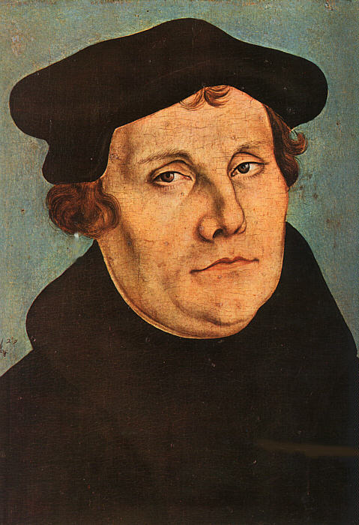
Historische vaardigheden
VOORBEELD
GEGEVEN: Aan het begin van de Nieuwe Tijd kwamen Luther en de paus tegenover elkaar te staan. Hun conflict ging over verandering en continuïteit.
VRAAG:
a. Wat wilde Luther veranderen?
b. Wat wilde de paus continueren?

Slide 15
Historische vaardigheden
Unieke en generieke elementen onderscheiden, d.w.z. dat je ziet dat in de geschiedenis sommige gebeurtenissen vaker voorkomen, zoals de poging van mensen om democratie in te voeren, in opstand te komen tegen onrecht, etc.
Hoe wordt dit gevraagd op het CSE? Tot nu toe nooit!!!

Slide 16
Historische vaardigheden
Standplaatsgebondenheid vaststellen, d.w.z. dat je kunt aangeven waarom iemand op een bepaalde manier denkt/handelt. Zo kijkt een West-Duitser anders naar de geschiedenis van Duitsland dan een Oost-Duitser (daar kan je niks aan doen)
Hoe wordt dit gevraagd op het CSE? Tot nu toe niet echt, maar er zijn wel altijd vragen waar je je moet verplaatsen in een historische persoon, om jou duidelijk te maken wat de standplaats is.
Hoe pak je dit aan? Als je je moet verplaatsen in een persoon, doe dit dan écht: schakel je eigen gevoelens, mening etc. uit. Probeer eens in de huid van een Jood in Israël te kruipen als Hamas een raket afvuurt. Of kruip eens in de huid van een katholiek als beeldenstormers kerk-na-kerk platbranden.

Slide 17
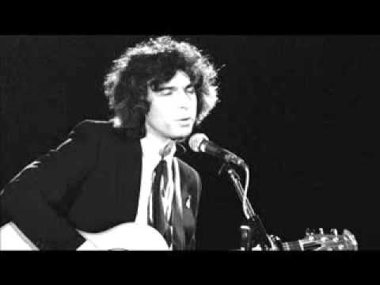
Historische vaardigheden
VOORBEELD
Bron: Songtekst van Boudewijn de Groot’s : Andere tijden (1966)
“Kom vaders en moeders kom hier en hoor toe.
Wij zijn jullie praatjes en wetten zo moe.
Je zoons en je dochters die haten gezag.
Je moraal die verveelt ons al tijden.
En vlieg op als de wereld van nu je niet mag.”
Boudewijn de Groot was op het moment dat hij dit lied ten gehore bracht 23 jaar oud.
VRAAG: Laat zien met een verwijzing naar de tekst dat hier sprake is van standplaatsgebondenheid.

Slide 18
Historische vaardigheden
Interpretatie van feiten onderscheiden, d.w.z. dat je ziet dat je op een verschillende manier naar feiten kunt kijken. Zo kun je de PLO (=Palestinian Liberation Organisation) een terroristische organisatie noemen (op basis van feiten, want ze pleegden regelmatig aanslagen), en een vrijheidsbeweging (opnieuw op basis van feiten, want ze willen Palestina bevrijden)
Hoe wordt dit gevraagd op het CSE? Meestal in de vorm van een argumentatievraag, want daar wordt meestal naar een bepaalde interpretatie van feiten gevraagd.
Hoe pak je dit aan? Weet wat het begrip interpretatie betekent.
[LET OP: een mening is iets anders dan een interpretatie. Een mening kun je niet echt controleren. Ik vind dat de PLO goed werk doet, is een mening die niet goed of fout is. Je kunt het er wel of niet mee eens zijn, meer niet. Interpretaties kun je wél controleren en dan kun je wijzen op onjuist feitgebruik of onvolledigheid.]

Slide 19
Historische vaardigheden
VOORBEELD
Volgens vele historici is het Modern Imperialisme een logisch gevolg van de Industriële Revolutie.
VRAAG: Welke redenering volgen deze historici hierbij?
(hier wordt dus eigenlijk naar de interpretatie van de feiten gevraagd)

Slide 20
Historische vaardigheden
Gebruik en misbruik van geschiedenis, d.w.z. wat kun je leren van geschiedenis? Dus kun je politici vragen om aan “Het Verraad van München” te denken. Of als Nederland weer gevraagd wordt voor een VN-missie: “denk aan wat er mis is gegaan in Srebrenica”.
Hoe wordt dit gevraagd op het CSE? Tot nu toe niet, maar je kunt denken aan “anachronisme” , dat wil zeggen dat je met een eenentwintigste-eeuw-blik kijkt naar de geschiedenis.

Slide 21
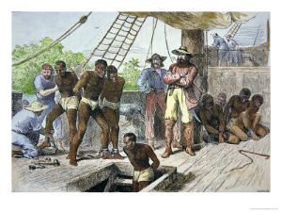
Historische vaardigheden
VOORBEELD
Een gegeven: In de 16e -18e eeuw kocht, transporteerde en verkocht de West-Indische Compagnie honderdduizenden slaven. De slaven warden gekocht in –wat nu zo heet- Ghana en vanuit Elmina onder erbarmelijke omstandigheden vervoerd naar de Antillen. Daar warden op slavenmarkten mannen, vrouwen en kinderen verkocht aan plantagehouders, die de slaven gebruikten voor het werk op de koffie-, suiker- en katoenplantages.
Moderne historici noemen de slavenhandel en slavernij een vorm van genocide.
VRAAG: Leg uit waarom hier sprake is van anachronisme.

